Slide 1
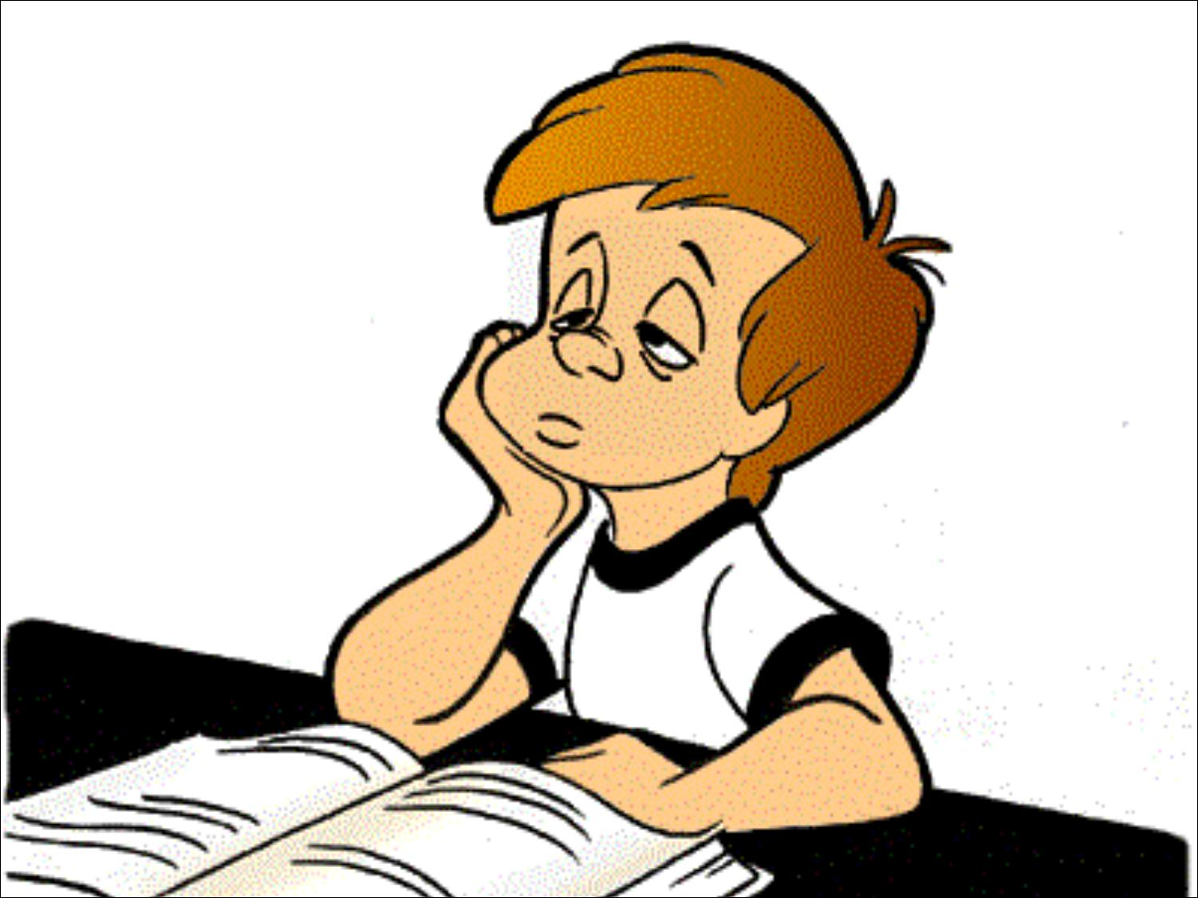


Slide 2

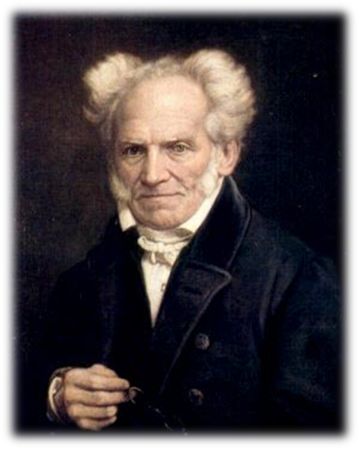
Arthur Schopenhauer
nemecký filozof, esejista
predstaviteľ
filozofie života
filozofický génius

Slide 3
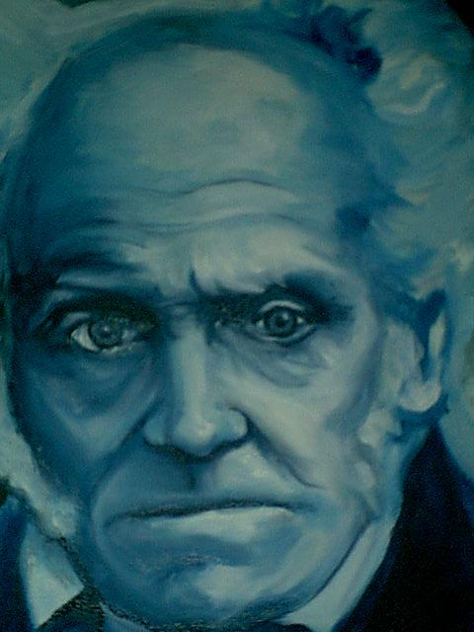
z rodiny bankára
matka- spisovateľka, prerušil s ňou kontakty
venoval sa jazykom, filozofii, literatúre

Slide 4
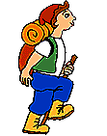

majetok daroval
charite
panický strach
z holičov
Fichteho žiak
bažil po sláve,
cestoval po Európe
slávu získal až
po smrti

Slide 5
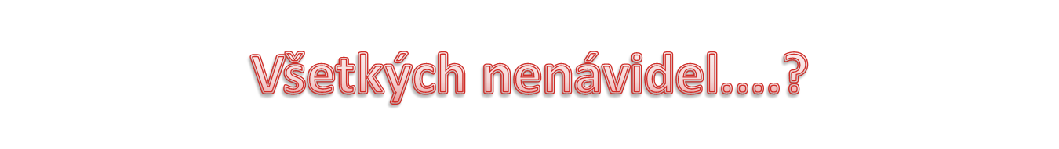
skeptický a pesimistický človek
nenávidel: ženy, Hegla, Nemcov a Židov
nemal rád svoju matku, vyčítal jej, že jej knihy nikto nebude čítať... opak bol pravdou
chcel pretromfnúť Hegela, vyjadroval sa o ňom pohŕdavo, pokladal ho za šarlatána
prestal pracovať- bol bohatý

Slide 6
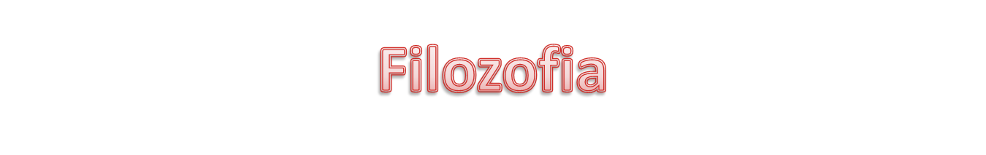
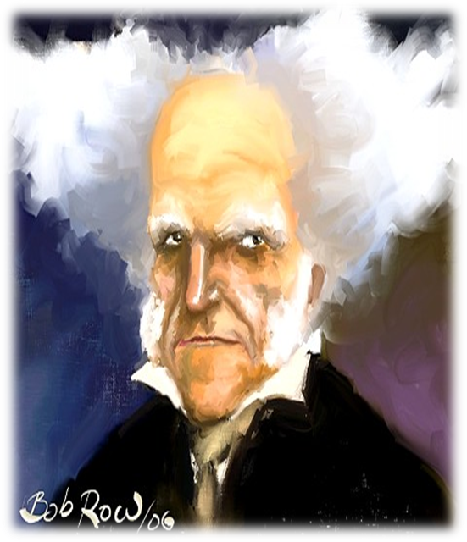
voluntarizmus
iracionalizmus
dielo: 1.Svet ako vôľa a predstava- podstata jeho filozofie
2.Životná múdrosť

Slide 7

Vôľa= neracionálna sila poháňajúca nezmyselný boj o prežitie, ovláda človeka, skrytá podstata, chápe ju metafyzicky- núti nás zachovať si vlastný život
je absurdná a slepá
vôľa otvára dvere k veciam-v-sebe-samých
realita je prezentáciou vôle
"Oženiť sa, znamená rozdeliť sa o svoje práva a zdvojnásobniť svoje povinnosti"

Slide 8

Východiská z krutej reality: 1)zmiernenie pocitu beznádeje sa ukrýva v súcite s inými
2)samovražda- potvrdili by sme ňou len prevahu vôle a jej diania vo svete
3) dočasný únik zo sveta predstavuje hlboký estetický zážitok (hudba)
4) nirvána- odpútanie sa od pozemského, voľba žiť v asketizme- čím menej potrebujeme v živote, tým menej sa trápime

Slide 9

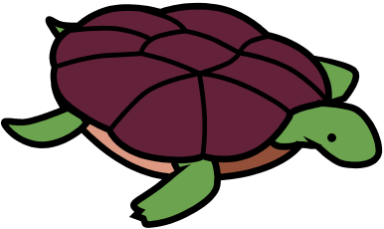
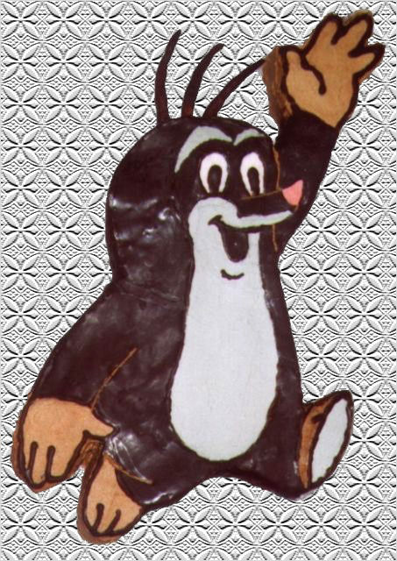
Predstavy
náš svet= svet predstáv
existujú tu dôvody
veda nehovorí o človeku
Človek
prezentuje ho cez rôzne obrazy (z prírody): krtko, korytnačky

Slide 10
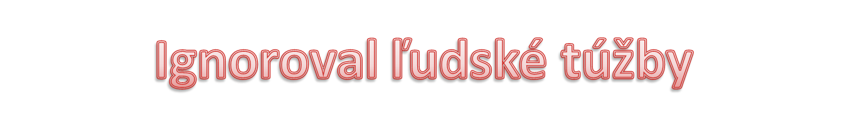
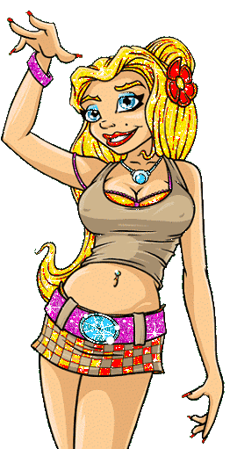
sexuálna túžba- najsilnejšia túžba -filozofi a iní myslitelia ju ignorovali. Tí, čo o nej písali, ju takmer univerzálne považovali za pohromu/metlu ľudstva.
sám ju chápal ako každú inú túžbu: uspokojenie túžby neprinesie
dlhotrvajúce šťastie
Ženy: sú krásne, len keď zvádzajú muža
Moment zoznámenia,
láska, manželstvo sú výsledkom svetovej
vôle

Slide 11
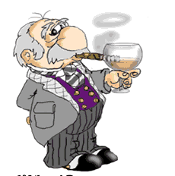
Inteligencia po matke
Charakter po otcovi
On sám po matke zdedil intelekt, lásku k prírode, pochopenie ľudí, po otcovi nespútanosť

Slide 12
